Slide 1
Механизмы льготного финансирования развития промышленных производств в Ростовской области
Директор РФРП РО
Калинина Ольга Александровна
г. Ростов-на-Дону, 01.04.2022

Slide 2
Краткая информация о Фонде
Некоммерческая организация «Региональный фонд развития промышленности Ростовской области» (РФРП РО) является государственным региональным институтом поддержки и развития промышленности в Ростовской области.
Фонд создан Правительством Ростовской области в декабре 2017 года.
Основная задача Фонда — предоставление займов промышленным предприятиям Ростовской области на льготных условиях для развития их действующих и перспективных проектов.
Результаты деятельности РФРП РО 2018 – март 2022 гг.
58 займов
1 015 млн. рублей
Региональные займы
Совместные займы
1
заем
30 млн. рублей

Slide 3
Виды поддержки предприятий
Региональные займы (от 5 до
20 млн. руб.)
Совместные займы ФРП РФ и РФРП РО (от 20 до 100 млн. руб.)
Федеральные займы (от 5 млн. до 2,0 млрд. руб.)

Slide 4
Программа «Снижение издержек» Цель программы – обеспечение заёмными денежными средствами для более эффективного осуществления деятельности за счёт снижения процентных расходов (издержек) промышленных предприятий по сравнению с коммерческими инструментами заёмного финансирования
Сумма займа, млн. руб.
Процентная ставка
Срок займа
Приобретение оборотных активов и пополнение оборотных средств
5 - 20
5%
до 2-х лет
На приобретение основных средств, производственного оборудования
5 - 20
4%
до 5-ти лет
Для предприятий ОПК на приобретение основных средств, производственного оборудования
5 - 20
1%
до 5-ти лет
Для участников программы «Производительность труда» на приобретение основных средств, производственного оборудования
5 - 20
3%
до 5-ти лет

Slide 5
Программа «Комплектующие изделия» Цель программы – заемное финансирование проектов, направленных на организацию и/или модернизацию производства комплектующих изделий, применяемых в составе промышленной продукции, перечисленной в приложении к постановлению Правительства Российской Федерации «О критериях отнесения промышленной продукции к промышленной продукции, не имеющей аналогов, произведенных в Российской Федерации» от 17 июля 2015 г. № 719.
Сумма займа, млн. руб.
Процентная ставка
Срок займа
Приобретение оборотных активов и пополнение оборотных средств
10 - 20
2%
до 2-х лет
На приобретение основных средств, производственного оборудования
10 - 20
1%
до 3-х лет

Slide 6
Порядок получения займа
1. Выбрать программу финансирования – телефон для консультаций +7 863 200 10 51, либо ознакомиться с условиями программы на сайте www.frp61.ru
2. Согласовать условия предоставления обеспечения с банком и Гарантийным фондом РО
3. Подать заявку с пакетом документов (раздел 4 Стандарта)
4. Подписать договор займа, банковской гарантии и поручительства
5. Получить средства на расчетный счёт

Slide 7
Преимущества региональных займов
Пониженная процентная ставка – 1 - 5% годовых;
Ставка не меняется на протяжении срока действия договора займа;
Возможность пользоваться заемными средствами на протяжении всего срока действия договора;
Простота подачи документов;
Реально ли получить заем?
- Да!

Slide 8
Совместные займы с РФРП РО
Сумма займа, млн. руб.
Процентная ставка
Срок займа
Проекты развития с РФРП РО
20 - 100
3%*
базовая ставка
≤ 5 лет
Комплектующие изделия с РФРП РО
20 - 100
1%
на первые 3 года
3%
на оставшийся срок
≤ 5 лет
Производительность труда с РФРП РО
20 - 100
1%
≤ 5 лет
Проекты Лесной промышленности с РФРП РО
20 - 100
3%**
базовая ставка
≤ 3 года
* Ставки могут быть снижены при закупке отечественного оборудования, а также при использовании банковской гарантии, гарантии от ВЭБ.РФ, Корпорации МСП и РГО
** Ставки могут быть снижены при закупке отечественного оборудования, а также при использовании банковской гарантии или гарантии Корпорации МСП

Slide 9
Федеральные программы
Сумма займа, млн. руб.
Процентная ставка
Срок займа
Проекты развития
50 - 500
3%*
базовая ставка
≤ 5 лет
50 - 500
1%
в первые 3 года
3%
на оставшийся срок
≤ 5 лет
Комплектующие изделия
80 - 750
1%
в первые 3 года
3%
на оставшийся срок
≤ 5 лет
Конверсия
Производительность труда
50 - 300
1%
≤ 5 лет
20 - 500
1%
при российском софте или системном интеграторе
3%
базовая ставка
≤ 5 лет
Цифровизация промышленности
Лизинг
5 - 500
1%
для обрабатывающих производств
3%
для других лизинговых проектов
≤ 5 лет
* Ставки могут быть снижены при закупке отечественного оборудования, а также при использовании банковской гарантии, гарантии от ВЭБ.РФ, Корпорации МСП и РГО

Slide 10
Федеральные программы
Сумма займа, млн. руб.
Процентная ставка
Срок займа
Автокомпоненты
50 - 1000
1%
≤ 5 лет
Станкостроение
50 - 500
1%
в первые 3 года
3%
на оставшийся срок
≤ 7 лет
Маркировка товаров
5 - 50
1%
≤ 2 года
Приоритетные проекты
500 - 2000
1%
при высококлассном обеспечении
3%
при другом обеспечении
≤ 7 лет
Экологические проекты
50 - 1000
3%*
базовая ставка
≤ 7 лет
Противоэпидемические меры
10 - 500
1%
≤ 2 года
* Ставки могут быть снижены при закупке отечественного оборудования, а также при использовании банковской гарантии, гарантии от ВЭБ.РФ, Корпорации МСП и РГО

Slide 11
Меры поддержки промышленных предприятий
1) Для предприятий, реализующих инвестиционные проекты в Ростовской области https://www.donland.ru/activity/1310/
льготы инвесторам по налогам на имущество и прибыль организаций (путем заключения инвестиционного договора, а также путем включения в реестр региональных инвестиционных проектов (РИП));
предоставление субсидий на возмещение части затрат по созданию объектов капитального строительства инженерной инфраструктуры, являющихся неотъемлемой частью инвестиционного проекта, и (или) их подключению (технологическому присоединению) к инженерным системам электро-, газо-, тепло-, водоснабжения и водоотведения;
предоставление субсидий на возмещение части затрат на уплату процентов по кредитам, полученным на реализацию инвестиционных проектов;
заключение специального инвестиционного контракта.

Slide 12
Меры поддержки промышленных предприятий
2) Участие в Национальном проекте «Повышение производительности труда»:
участие в проекте бесплатное;
возможность получить инвестиционный налоговый вычет;
возможность получить льготные займы от ФРП РФ и РФРП РО.
3) Льготы для индустриальных и технопарков – федеральный и региональный уровень.

Slide 13
Где найти информацию?
На сайте Минпромторга РФ https://minpromtorg.gov.ru/
На сайте ГИСП https://gisp.gov.ru/gisplk/
На сайте Ростовской области https://www.donland.ru/
На сайте РФРП РО https://frp61.ru/
телеграмм канал https://t.me/rfrp61
- Для предприятий МСП – сайт РРАПП http://www.rrapp.ru/

Slide 14
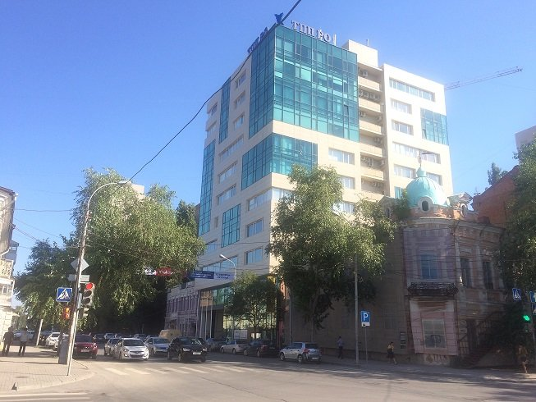
Куда можно обратиться?
Контактная информация:
344022, г. Ростов-на-Дону, Кировский проспект, 40А, офис 510-512
Телефон +7 863 200 10 51
Моб. Телефон +7 928 279 12 23
e-mail: info@frp61.ru
cайт: www.frp61.ru

